Slide 1
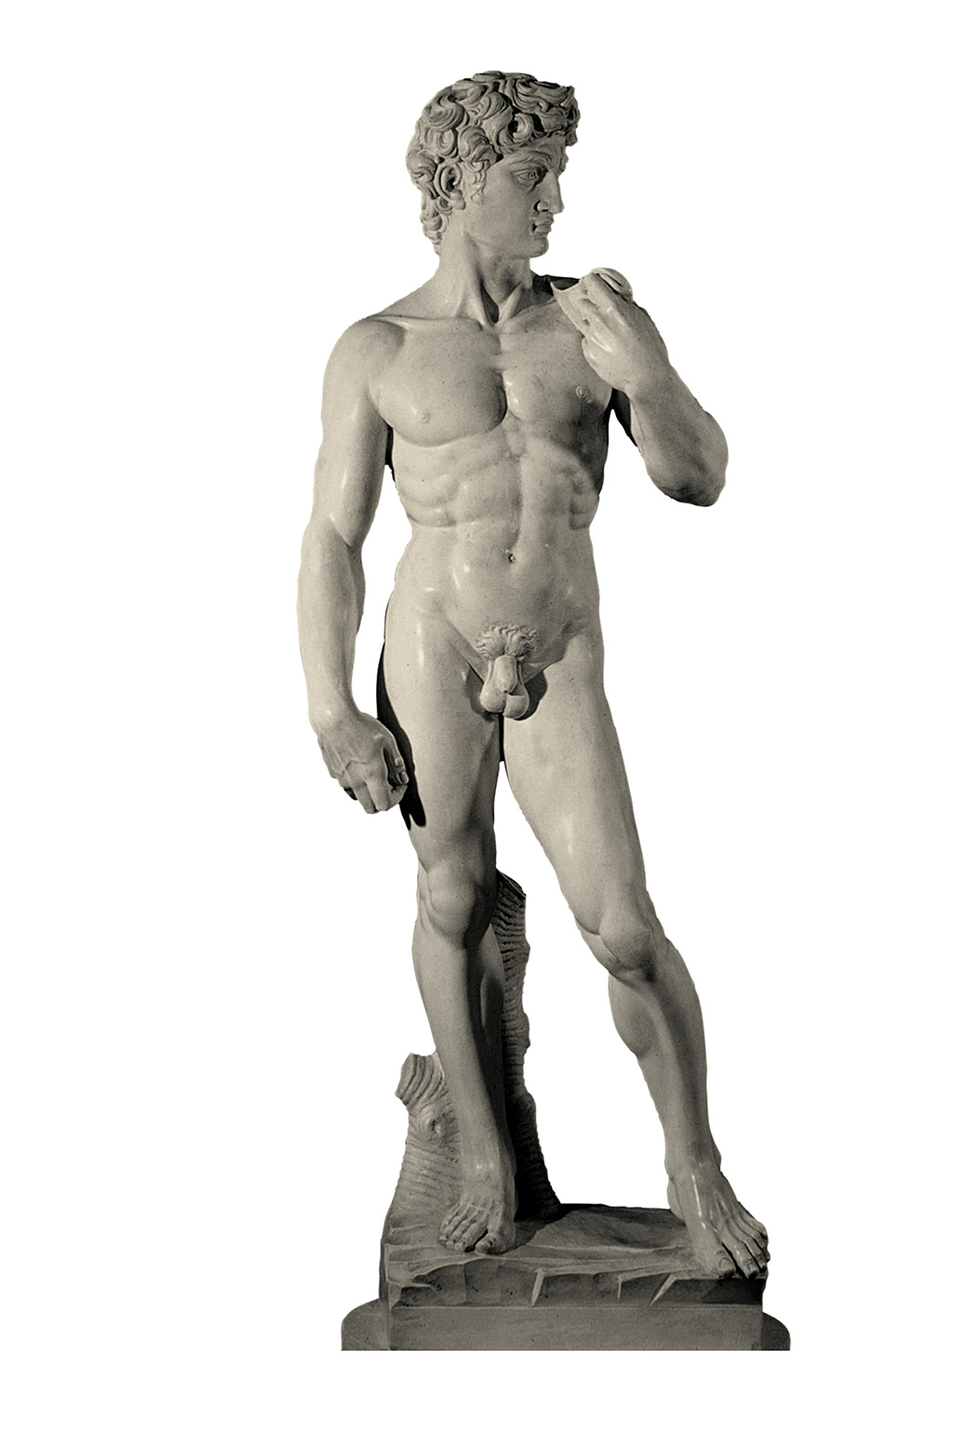
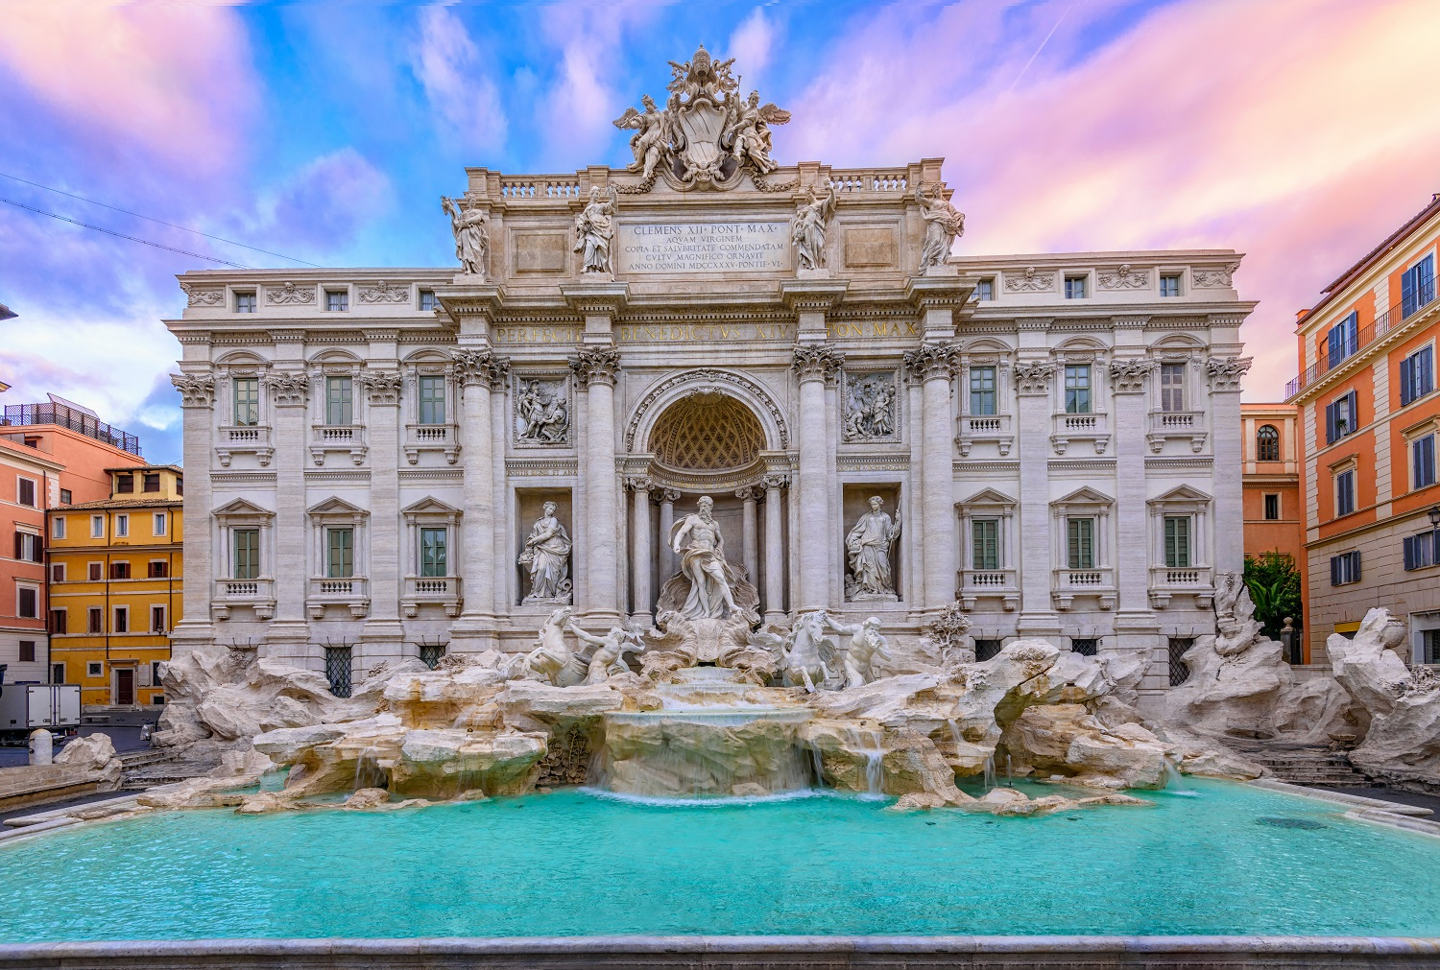
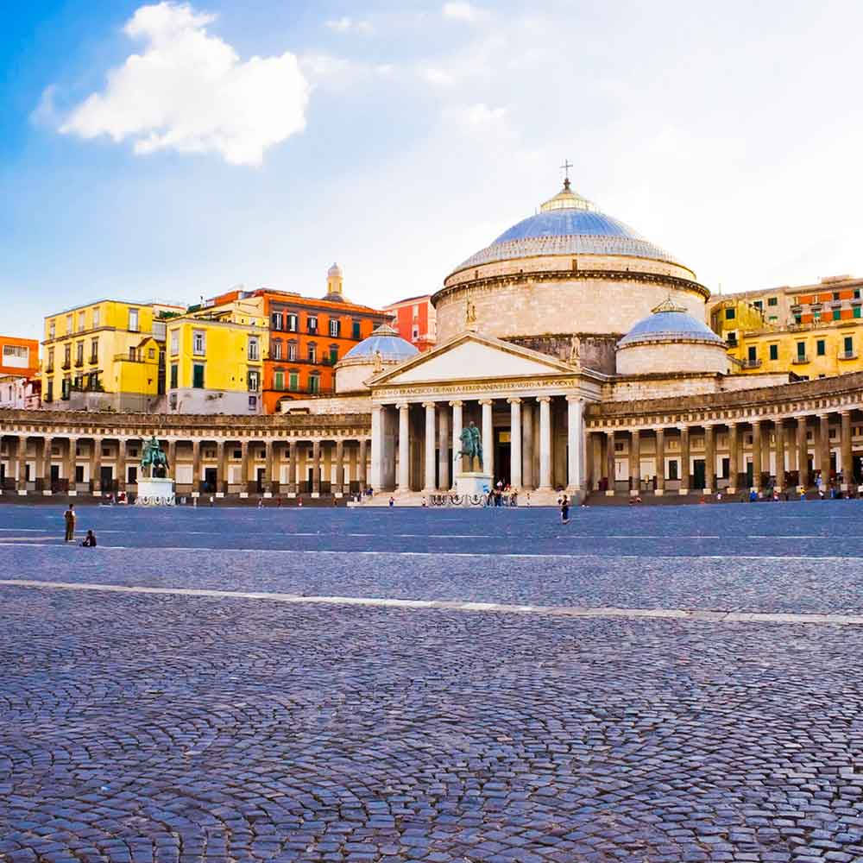
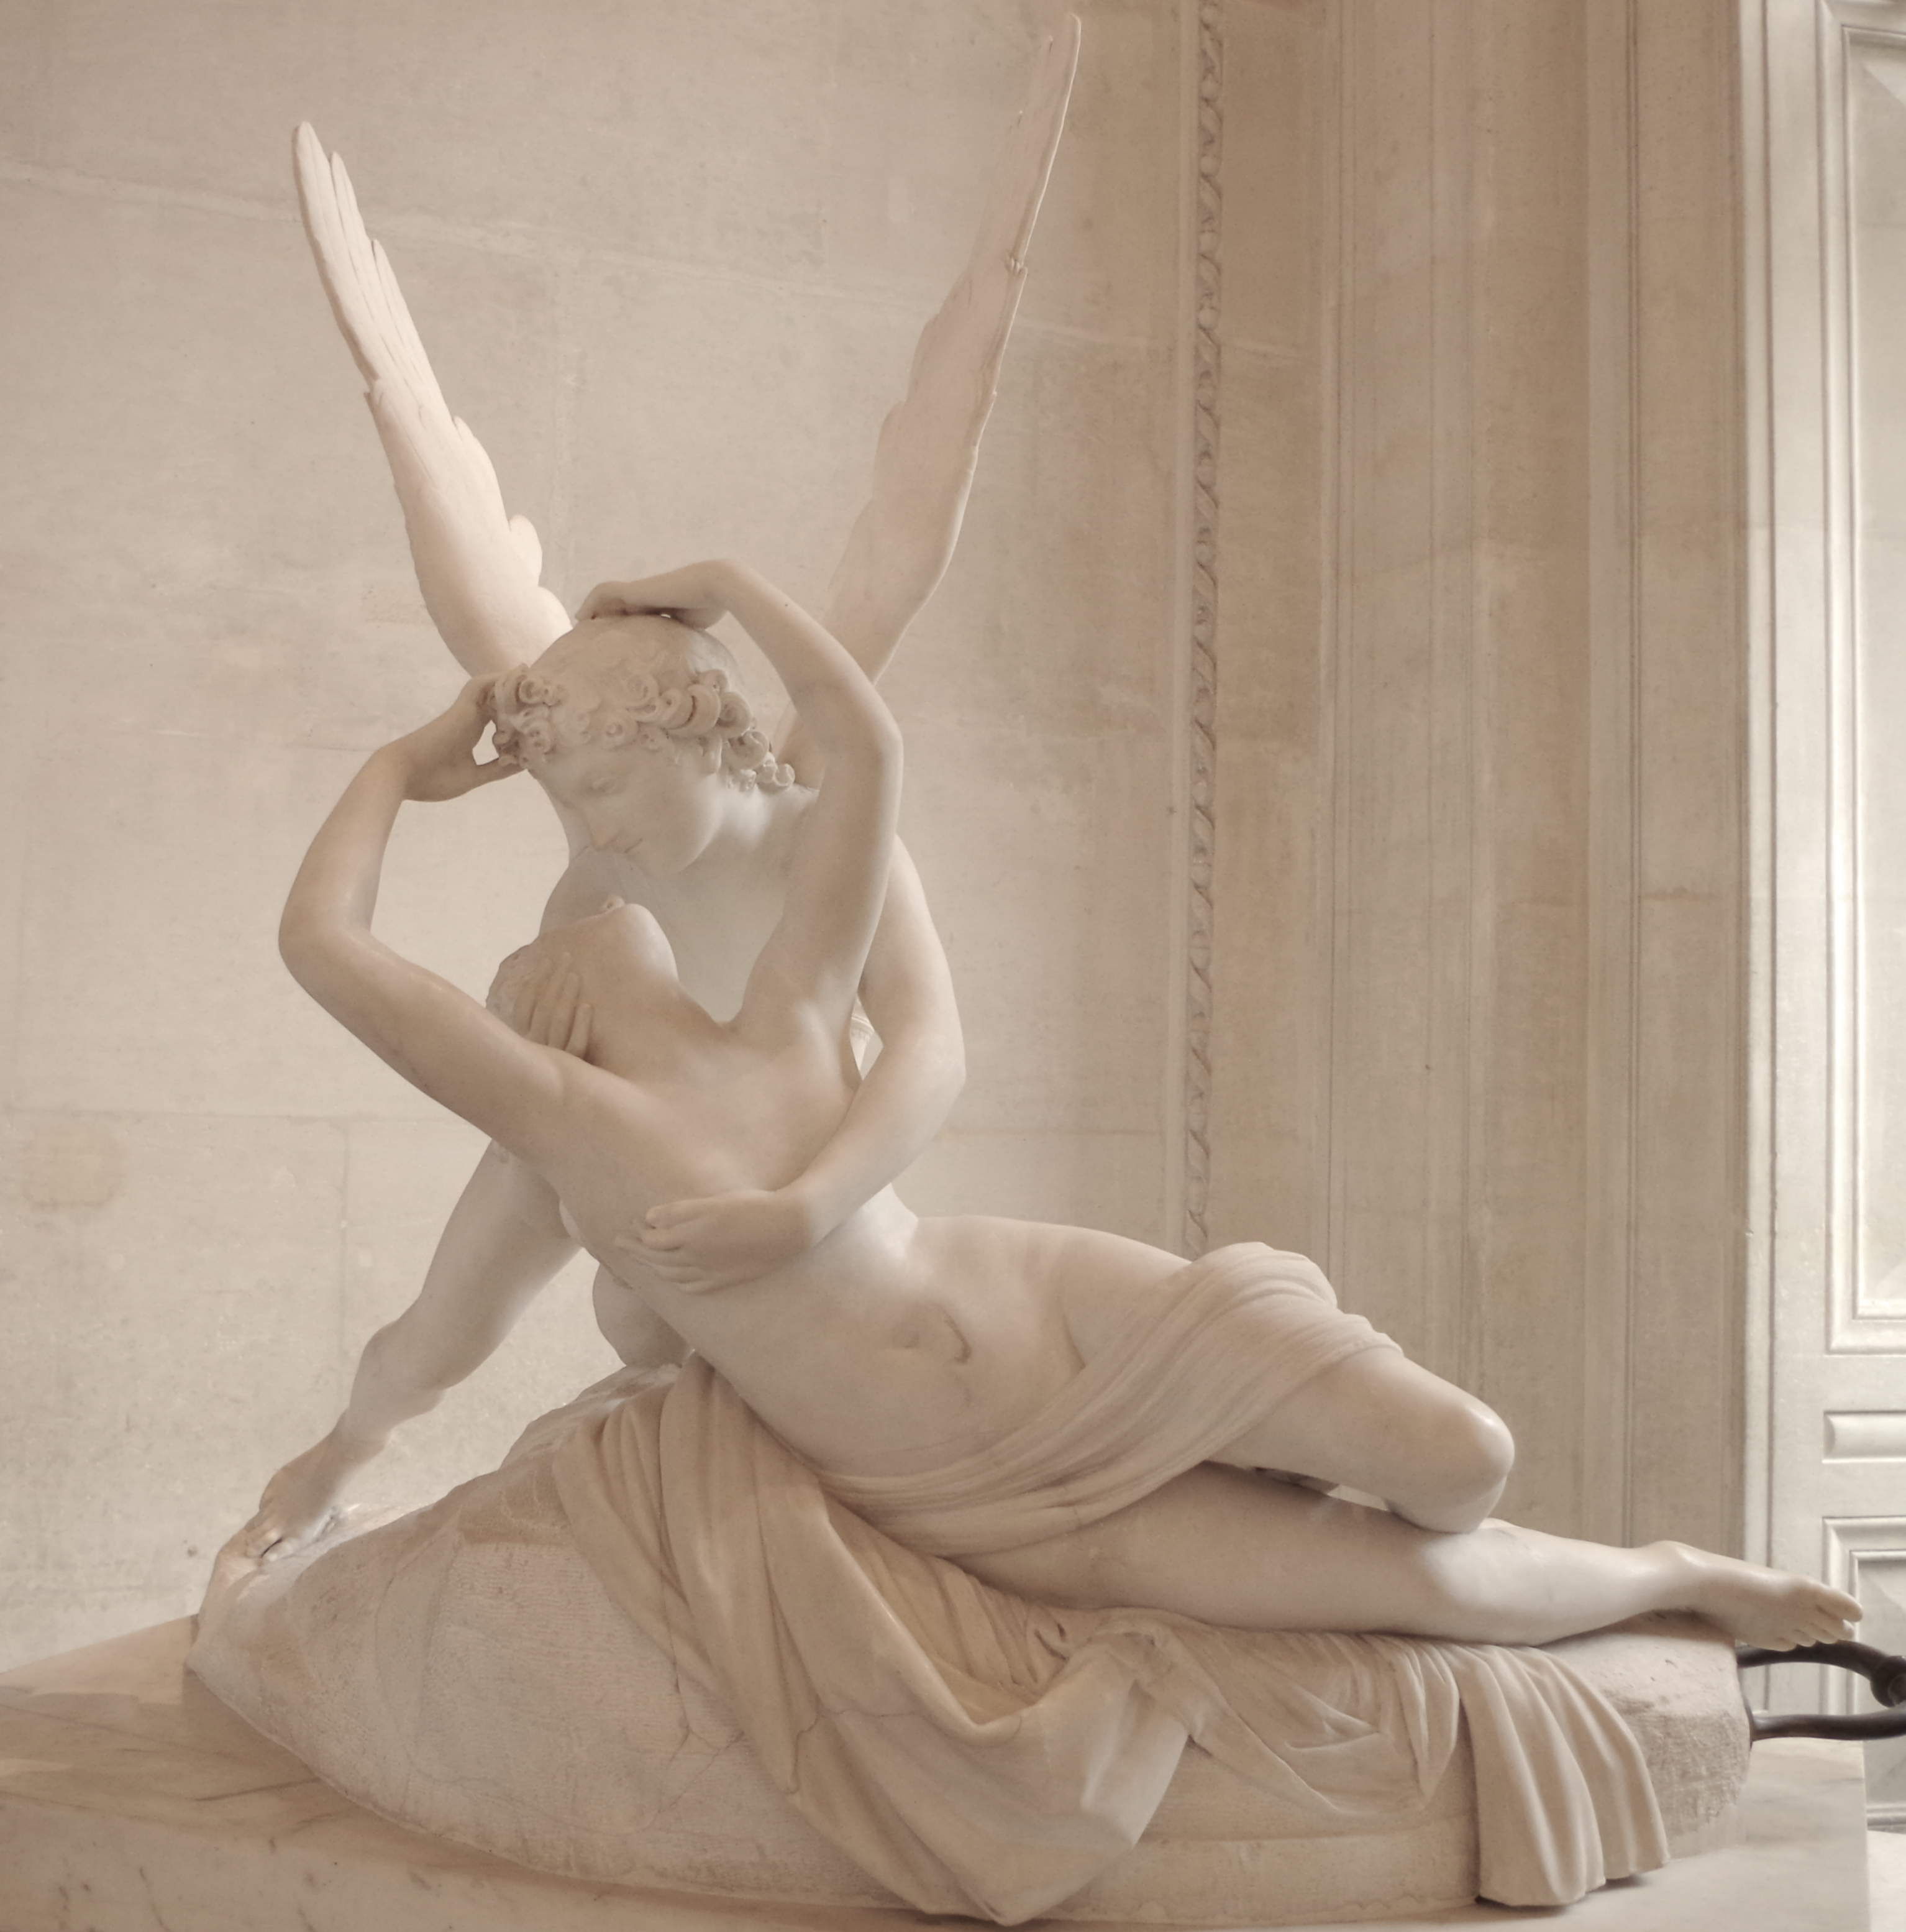
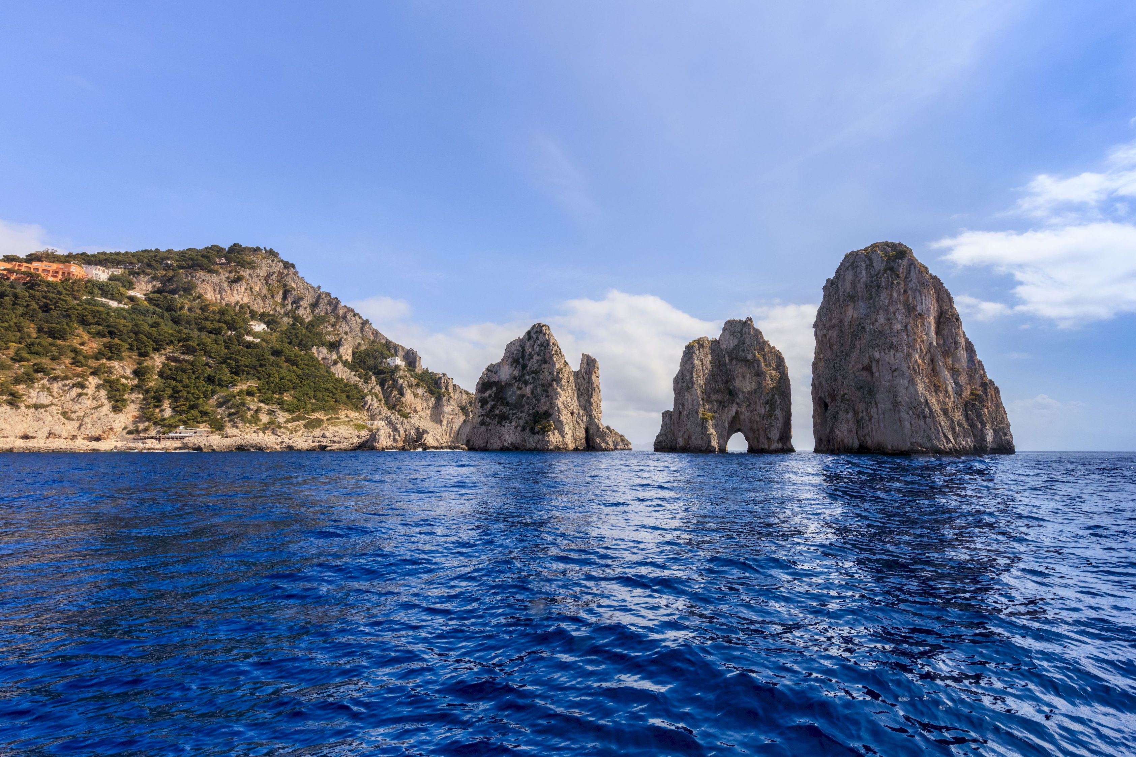
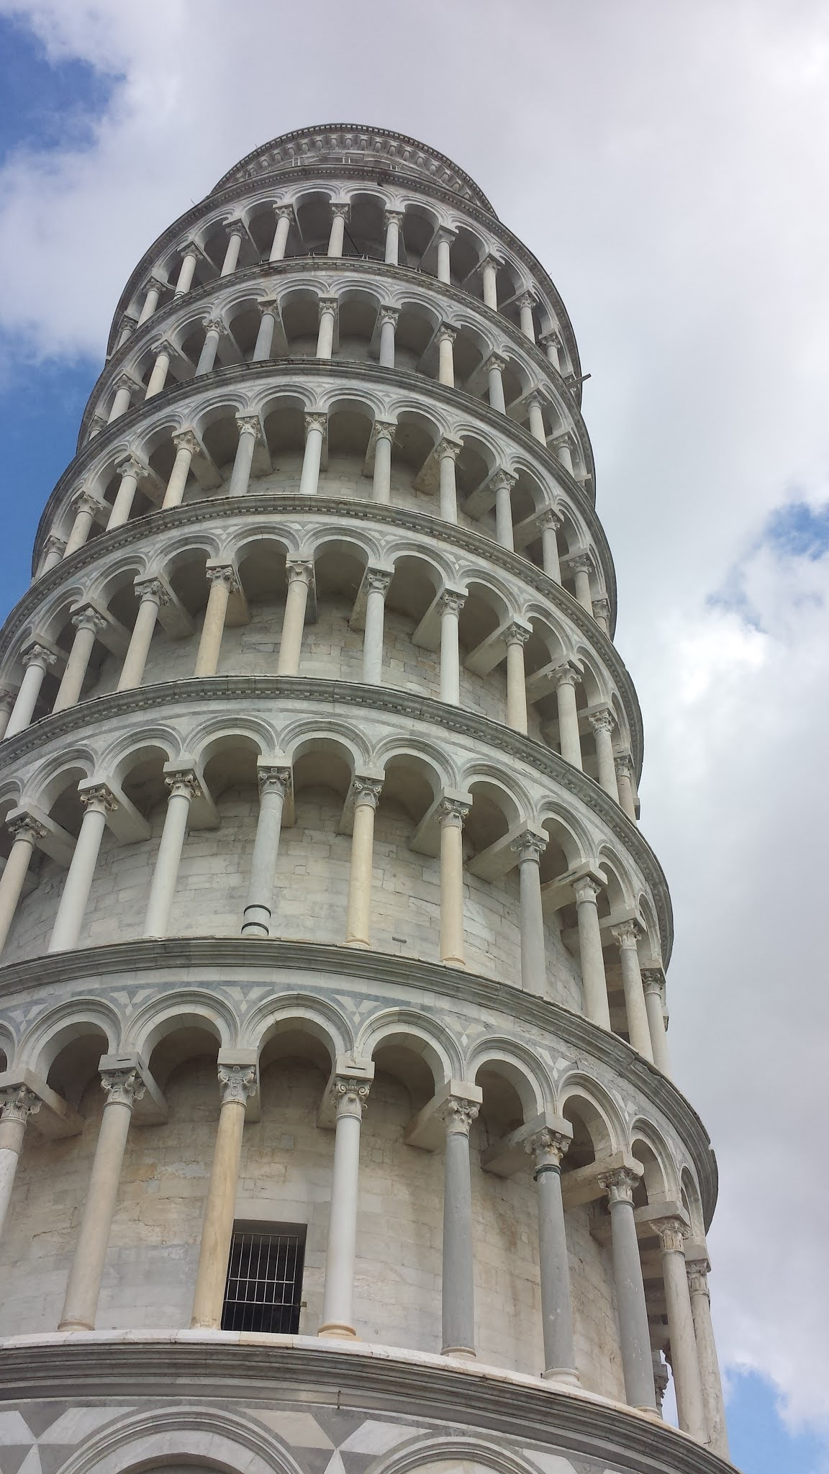
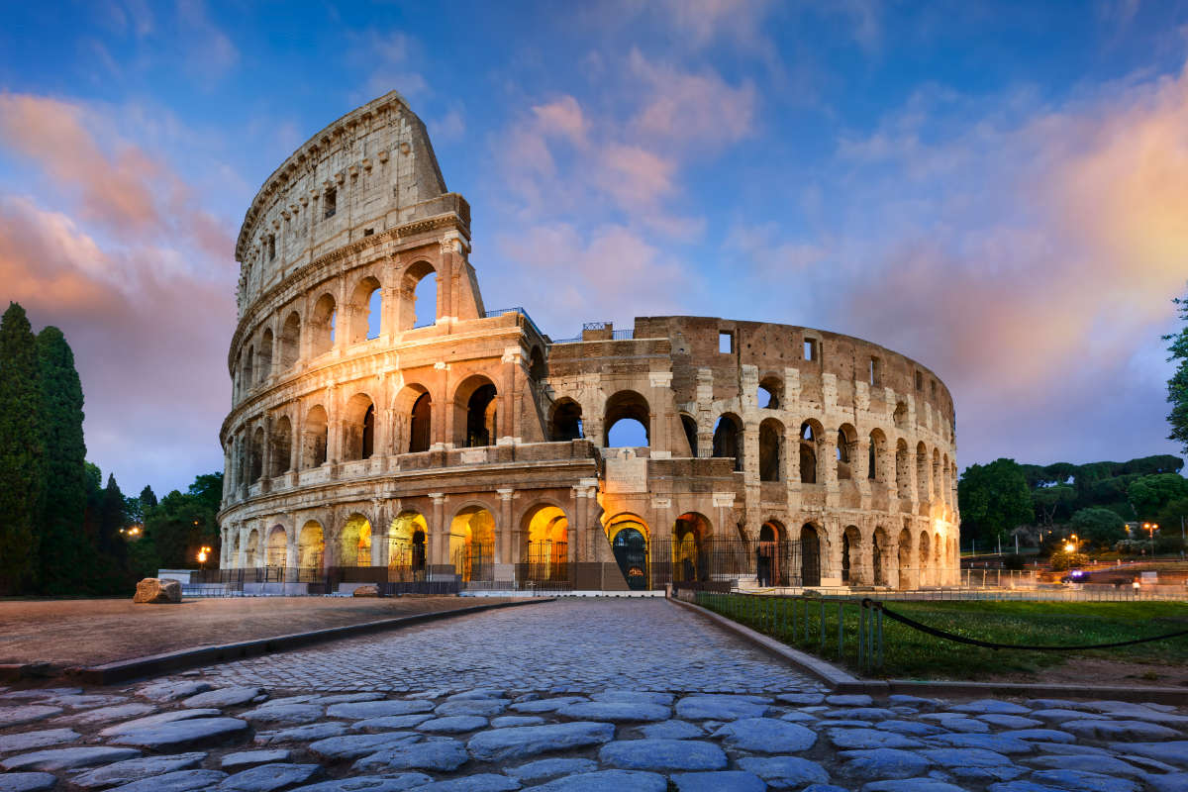
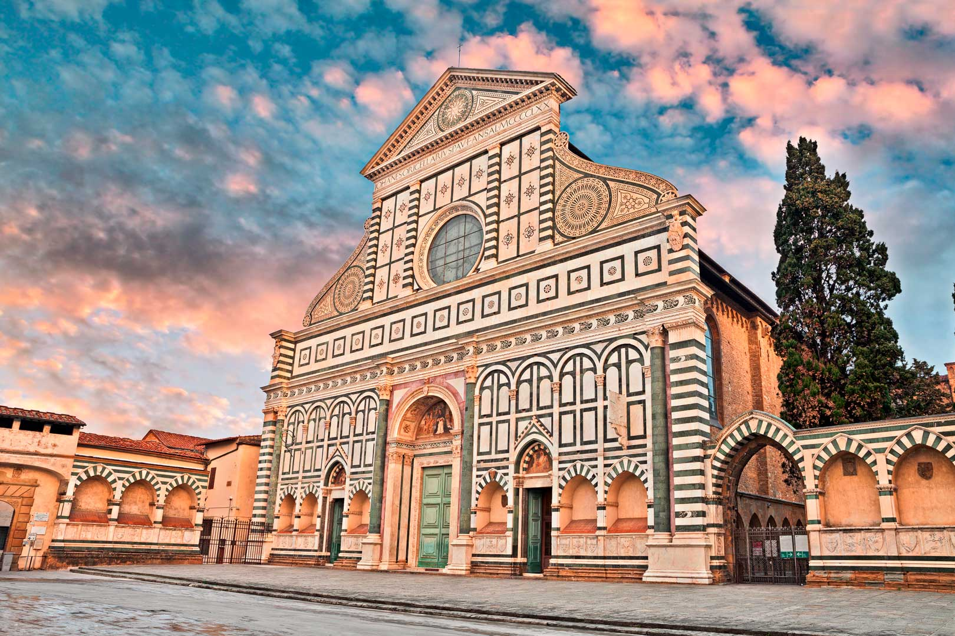
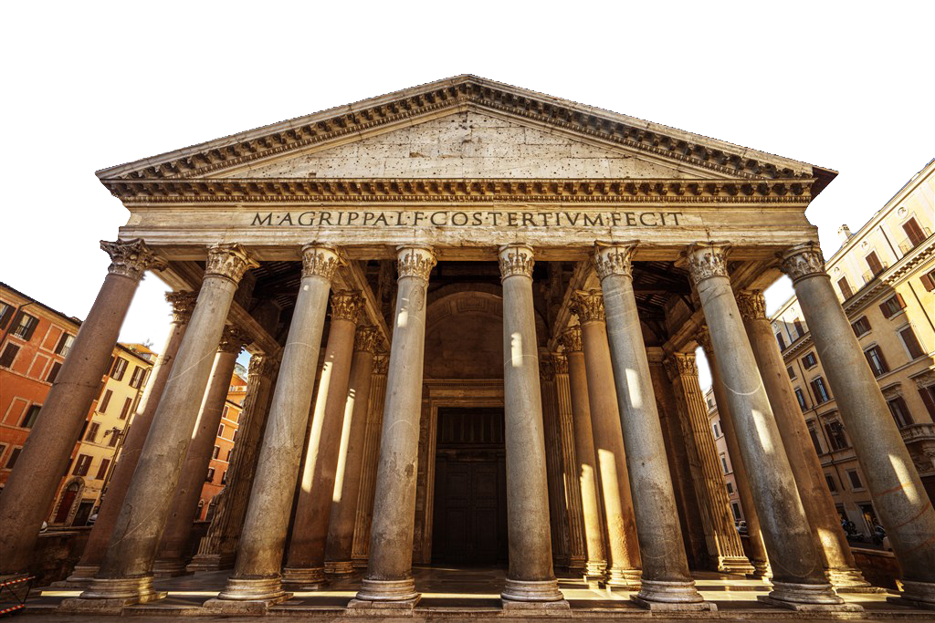

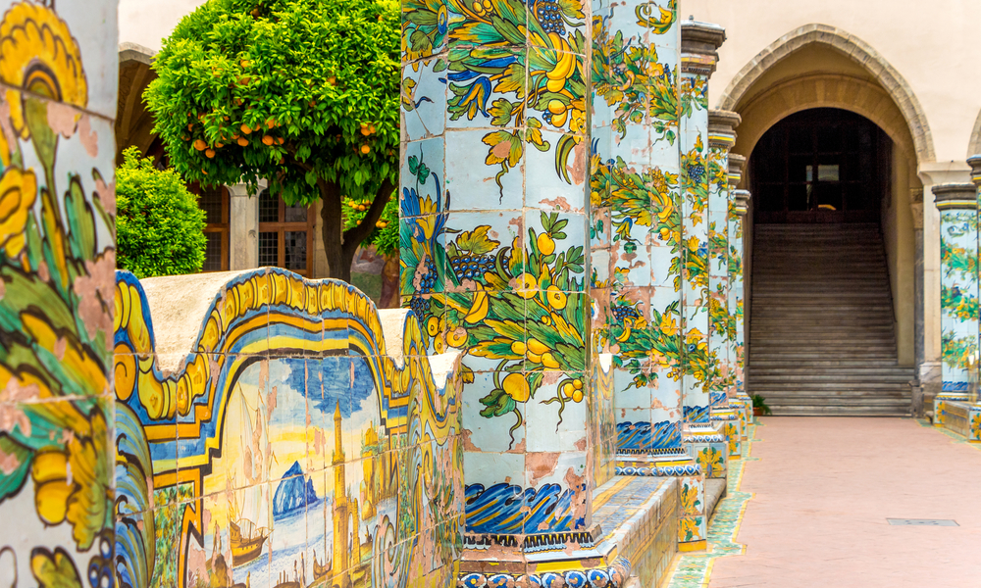
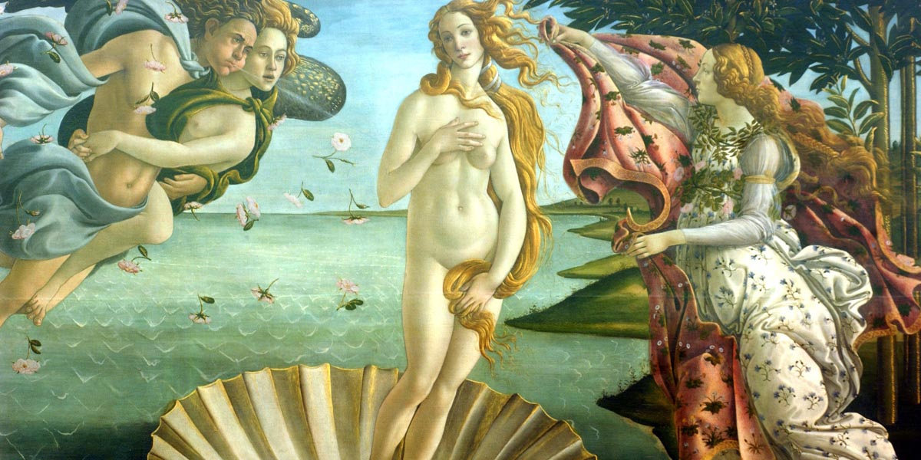
BENI CULTURALI
Here is where your presentation begins

Slide 2
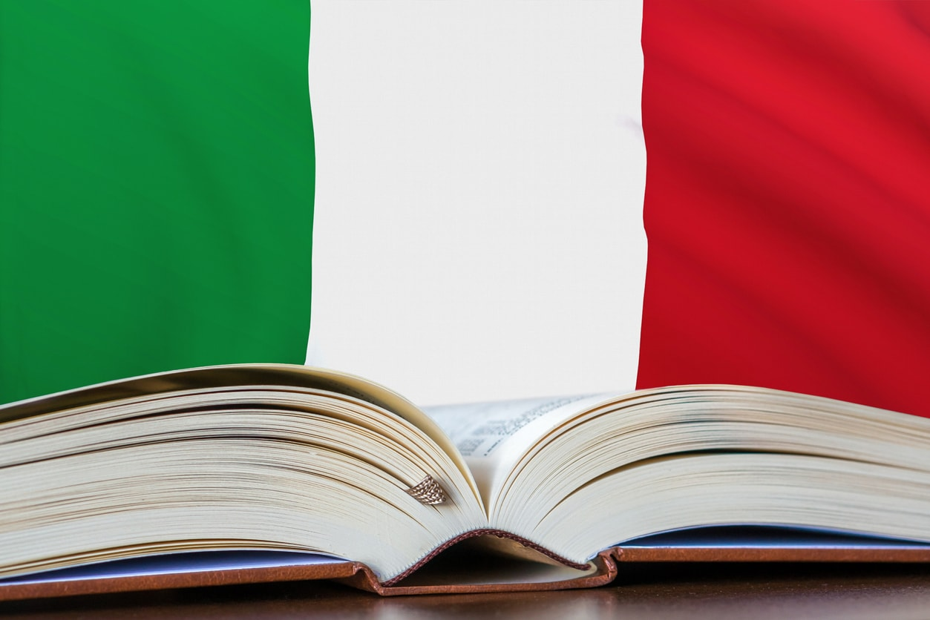

Articolo 9 della Costituzione della Repubblica Italiana
«La Repubblica promuove lo sviluppo della cultura e la ricerca scientifica e tecnica. Tutela il paesaggio e il patrimonio storico e artistico della Nazione»

Slide 3
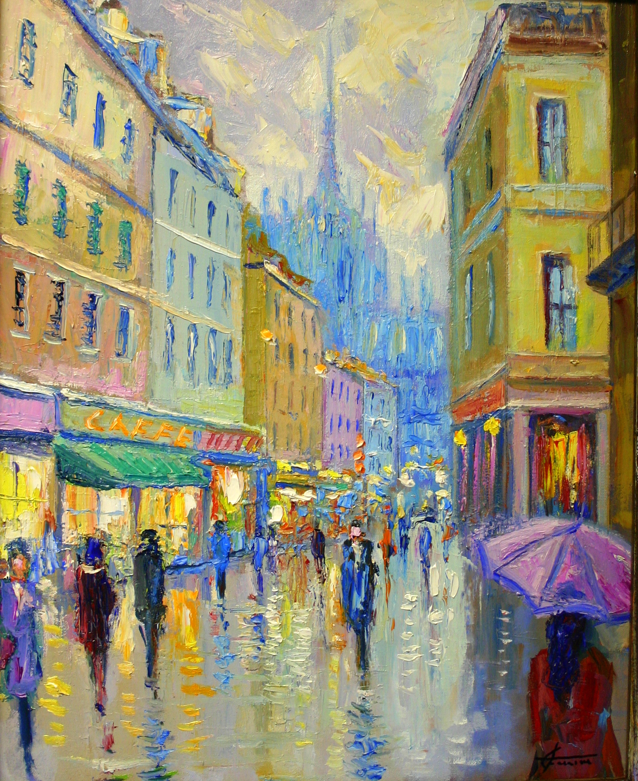
Che cos’è il «patrimonio culturale»?
Il patrimonio culturale è l'insieme di beni, che per particolare rilievo storico culturale ed estetico sono di interesse pubblico e costituiscono la ricchezza di un luogo e della relativa popolazione. Con il sostantivo "patrimonio" la definizione allude al valore economico attribuito ai beni che lo compongono, proprio in ragione della loro artisticità e storicità. Il patrimonio culturale è costituito dai beni culturali e dai beni paesaggistici.

Slide 4
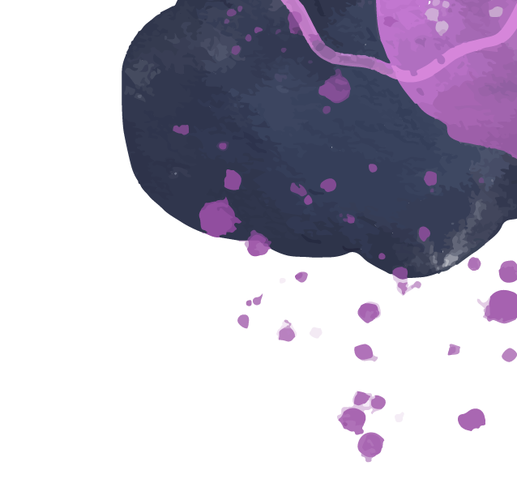
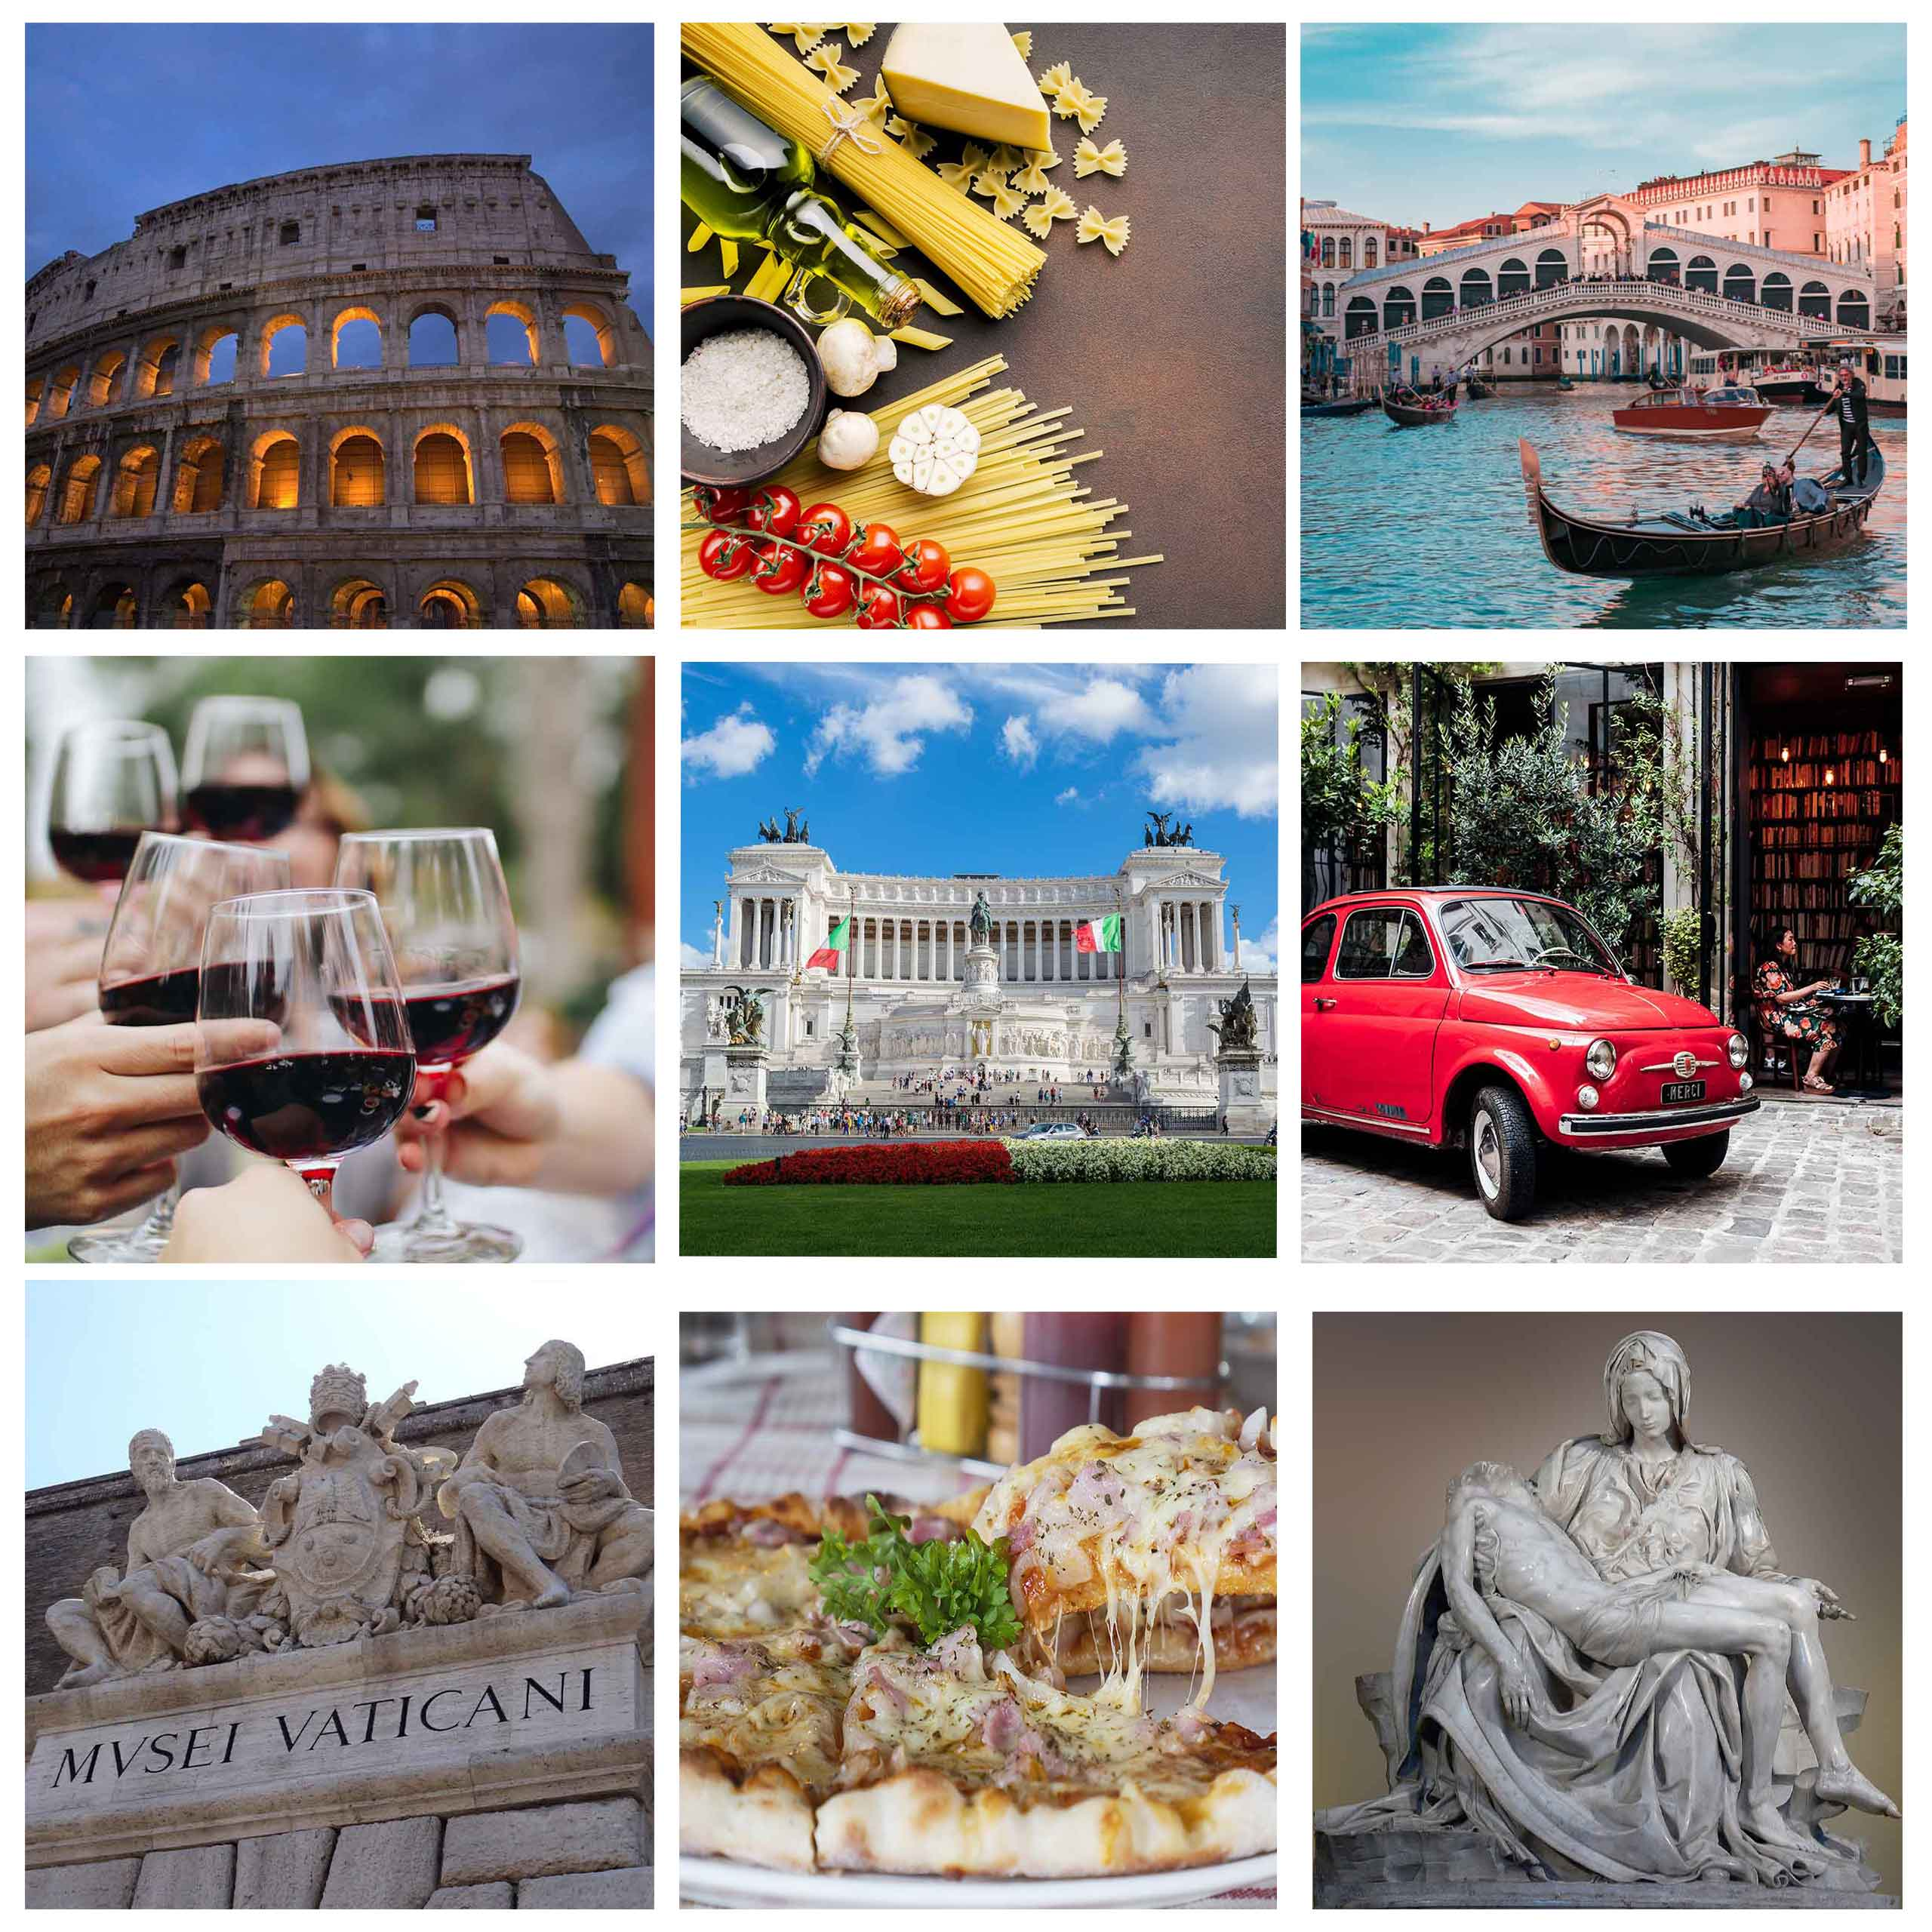
Cosa sono i beni culturali?
«I beni culturali sono tutte le testimonianze, materiali e immateriali, aventi valore di civiltà.»
Da questa definizione si comprende che sono beni culturali non solo gli oggetti d’arte, ma tutte quelle cose che hanno un valore storico, quali libri, documenti, oggetti d’uso comune, vestiti, strumenti scientifici, ecc.

Slide 5
Una prima distinzione si può fare tra beni materiali e immateriali.
I beni materiali sono tutti quelli che hanno una forma definita e stabile, ad esempio:
• Quadri
• Statue
• Strumenti musicali
• Vestiti
• Architetture
• Reperti archeologici
• Utensili, e così via.
I beni immateriali sono tutti quelli che non hanno una forma definita e stabile, ma esistono solo nel momento che avvengono,
ad esempio:
• Processioni
• Rappresentazioni popolari
• Cerimonie folkloristiche
• Gare sportive e agonistiche storiche

Slide 6
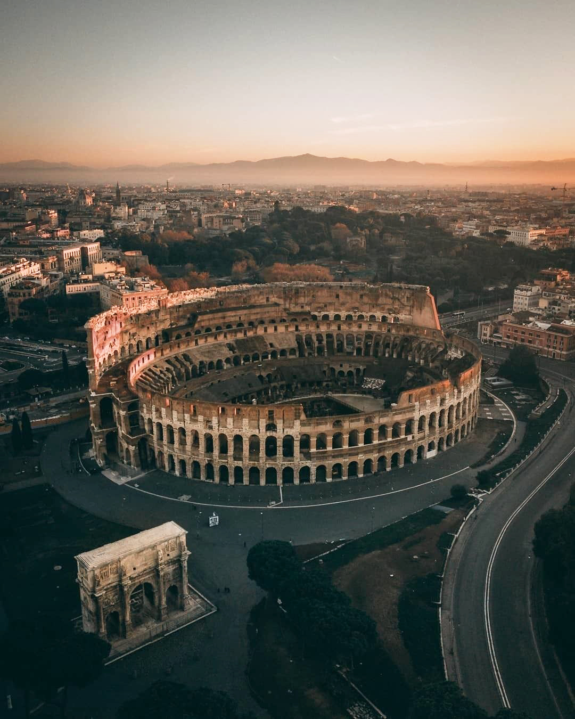
Vincoli sui beni culturali
I beni culturali, per essere di interesse collettivo, sono soggetti ad un particolare regime vincolistico. Questo regime serve ad evitare che i beni culturali vengano esportati all’estero o che siano sottratti alla pubblica fruizione. Questi vincoli servono anche a evitare danneggiamenti o distruzioni dei beni culturali per uso improprio.

Slide 7
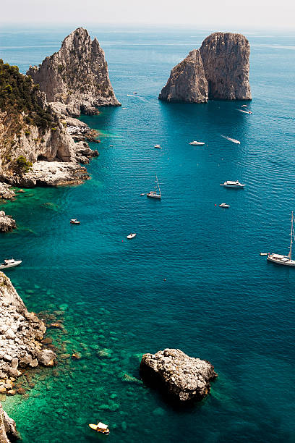
Cosa si intende per «paesaggio»?
Il paesaggio identifica il cd. ambiente visibile, vale a dire gli aspetti del rapporto fra uomo e natura che si estrinsecano nella forma del territorio. I beni culturali propriamente detti sono quelli che testimoniano la civiltà umana, quindi sono manufatti dell’uomo. Ma, oltre questi, ci sono luoghi della natura che meritano di essere tutelati perché di grande qualità estetica e naturalistica e perché intimamente legati all’immagine storica di un luogo. Questi sono i beni paesaggistici. Secondo il codice dei Beni culturali, «sono beni paesaggistici gli immobili e le aree indicati all’articolo 134, costituenti espressione dei valori storici, culturali, naturali, morfologici ed estetici del territorio, e gli altri beni individuati dalla legge o in base alla legge».

Slide 8
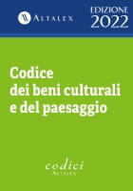
Il Codice dei beni culturali e del paesaggio ha fissato i concetti guida relativi al pensiero e alle attività sul patrimonio culturale italiano secondo i tre principi di tutela, conservazione e valorizzazione.

Slide 9

TUTELA
La tutela è ogni attività diretta a riconoscere, proteggere e conservare un bene del nostro patrimonio culturale affinché possa essere offerto alla conoscenza e al godimento collettivi.
Si esplica pertanto in:
riconoscimento, tramite il procedimento di verifica o dichiarazione dell’interesse culturale di un bene, a seconda della sua natura proprietaria;
protezione;
conservazione.

Slide 10
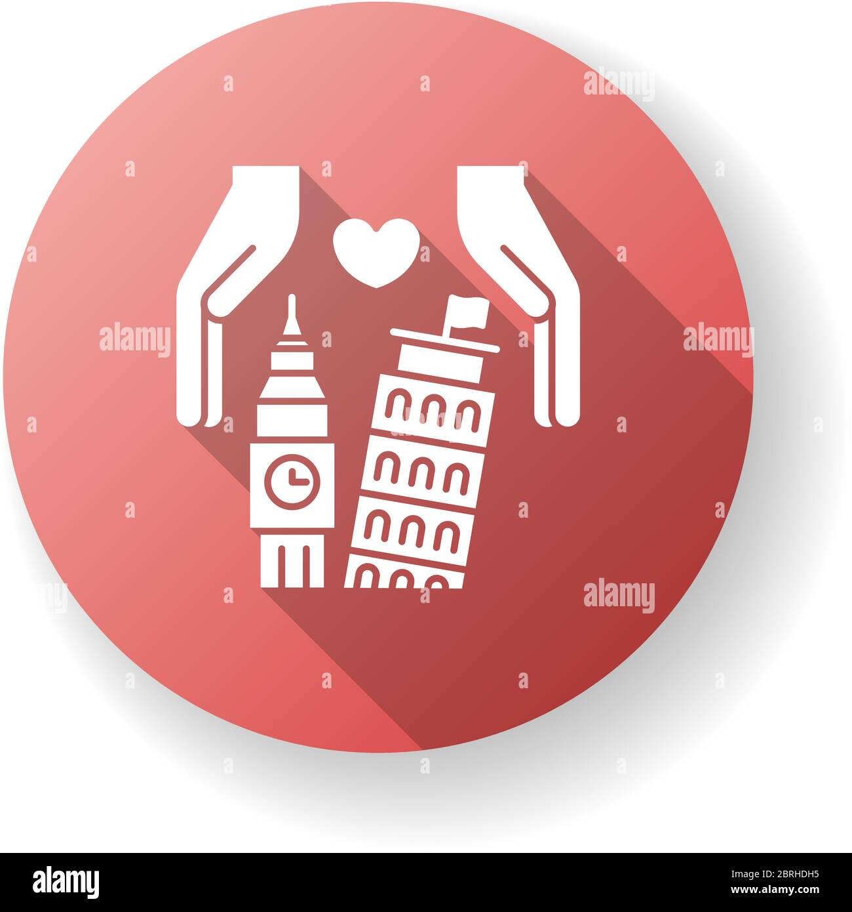
VALORIZZAZIONE
La valorizzazione è ogni attività diretta a migliorare le condizioni di conoscenza e di conservazione del patrimonio culturale e ad incrementarne la fruizione pubblica, così da trasmettere i valori di cui tale patrimonio è portatore. La tutela è di competenza esclusiva dello Stato, che detta le norme ed emana i provvedimenti amministrativi necessari per garantirla; la valorizzazione è svolta in maniera concorrente tra Stato e regione, e prevede anche la partecipazione di soggetti privati.

Slide 11

CONSERVAZIONE
La conservazione è ogni attività svolta con lo scopo di mantenere l’integrità, l’identità e l’efficienza funzionale di un bene culturale, in maniera coerente, programmata e coordinata.
Si esplica pertanto in:
studio, inteso come conoscenza approfondita del bene culturale;
prevenzione, intesa come limitazione delle situazioni di rischio connesse al bene culturale nel suo contesto;
manutenzione, intesa come intervento finalizzato al controllo delle condizioni del bene culturale per mantenerlo nel tempo;
restauro, inteso come intervento diretto su un bene culturale per recuperarne l’integrità materiale.

Slide 12
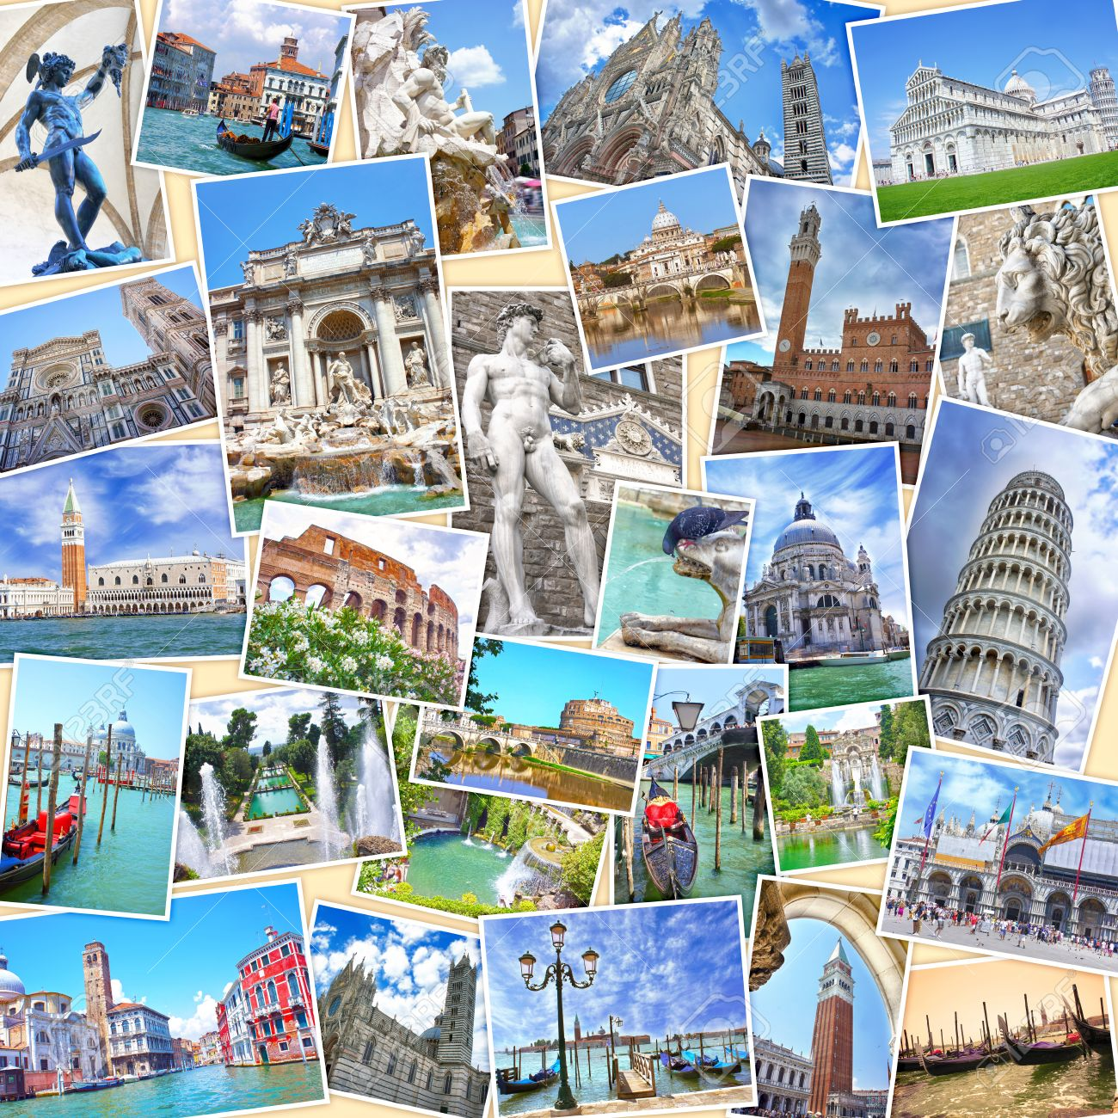
FINE
FRANCESCA PIA RAGGI 5C

